Slide 1
художня культура
Юрченко Ірина Михайлівна вчитель образотворчого мистецтва та художньої культури Пологівської
СРШ І-ІІІ ст.№2
(І категория)
Керівник районного методичного об'єднання вчителів образотворчого мистецтва

Slide 2
Цей курс спрямований на допомогу дітям . Також його може пройти кожен, хто бажає поглибити свої знання з теми “ Візуальні види мистецтва. ”

Slide 3
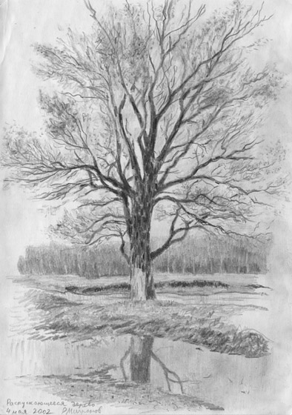
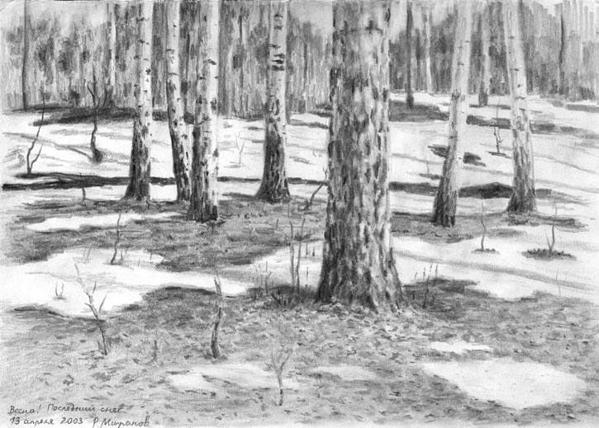
графіка живопис

Slide 4
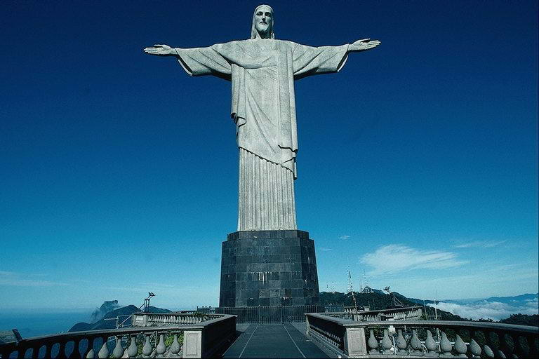
Скульптура

Slide 5
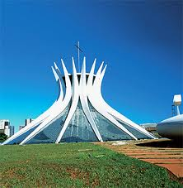
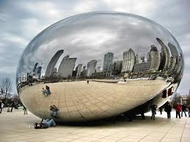
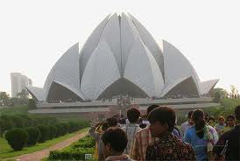
Архітектура

Slide 6
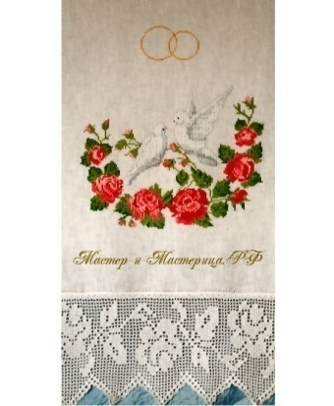
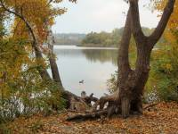
Декоративно-ужиткове Художня мистецтво фотографія

